Slide 1
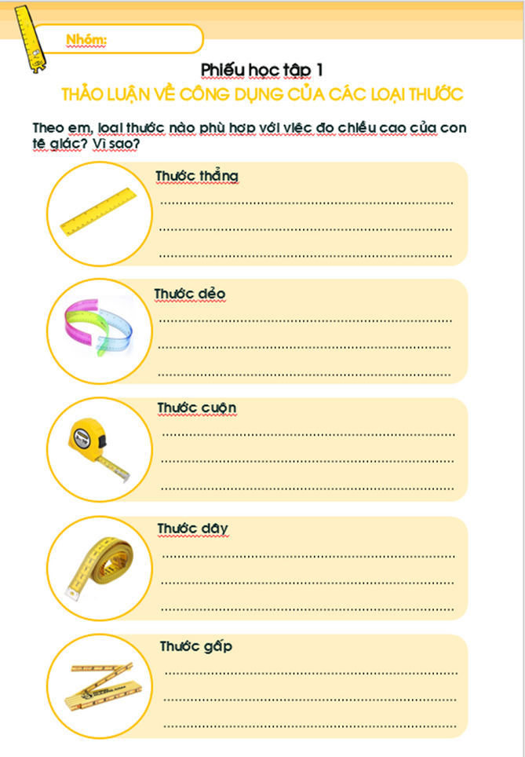
Nhóm:
Nhóm:
Phiếu học tập 1
THẢO LUẬN VỀ CÔNG DỤNG CỦA CÁC LOẠI THƯỚC
Theo em, loại thước nào phù hợp với việc đo chiều cao của con tê giác? Vì sao?
Thước thẳng
......................................................................................................................................................................................................................................................
Thước dẻo
......................................................................................................................................................................................................................................................
Thước cuộn
......................................................................................................................................................................................................................................................
Thước dây
......................................................................................................................................................................................................................................................
Thước gấp
......................................................................................................................................................................................................................................................

